Slide 1
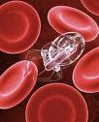
SANDRA VIANNEY FAJARDO
DOCENTE: BIOLOGIA CELULAR

Slide 2
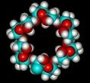
MOLECULAS DE LA VIDA:
HIDROCARBUROS
LIPIDOS
CARBOHIDRATOS
PROTEINAS
ACIDOS NUCLEICOS

Slide 3
EL CARBONO
Puede formar cuatro en laces de covalentes formando cadenas
Columna vertebral para diversas moléculas
Base de la vida
Química orgánica

Slide 4
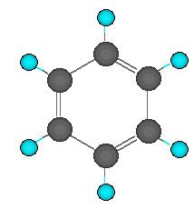
1. HIDROCARBUROS
Moléculas mas simples.
CH4
Cadenas de hidrocarburos

Slide 5
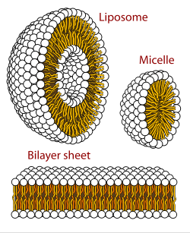
Lípidos
Compuesto orgánico hidrofóbico .
Grupos:
Las grasas
Los fosfolípidos
Esteroides

Slide 6
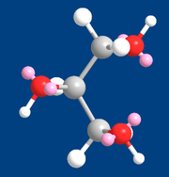
La grasa esta compuesta por:
Una molécula de glicerol
Tres moléculas de ácidos grasos
El propanotriol, glicerol o glicerina (C₃H₈O₃) es un alcohol con tres grupos hidroxilos (–OH), por lo que podemos representar la molécula:

Slide 7
Un ácido graso formada por una larga cadena hidrocarbonada lineal, y con un grupo carboxílico(-COOH) en un extremo.
Los ácidos grasos forman parte de los fosfolípidos y glucolípidos, moléculas que constituyen la bicapa lipídica de todas las membranas celulares. En grasa animal los mas comunes son los de 16- carbonos ; ácido palmitico y 18- carbonos ácido esteárico.
CH₃-(CH₂)₁₄-COOH
Ácido palmítico
CH₃(CH₂)₁₆COOH
Ácido esteárico
Notes:
No hay notas

Slide 8
Ácidos grasos saturados: Son ácidos grasos sin dobles enlaces entre carbonos; tienden a formar cadenas extendidas y a ser sólidos a temperatura ambiente, excepto los de cadena corta.(aceite animal).
Los ácidos grasos insaturados: son ácidos carboxílicos de cadena larga con uno o varios dobles enlaces entre los átomos de carbono. Grasas vegetales (aceite de oliva o de girasol) y en la grasas de los pescados azules.
ácido mirístico

Slide 9
Saponificación
La base rompe los enlaces entre el glicerol y el ác. Graso los grupos hidroxilos de la base restituyen la molécula del glicerol y el sodio es atraído por el grupo carboxilo del ác. Graso formando el estearato de sodio que es un jabón, a partir de la tristearina.
Grasa + sosa jabón + glicerina,
3 NaOH
HIDROXIDO DE
SODIO
3C 17H₃₅COONa +
Nota :los enlaces C-C Y C-H presentan una energía de 80Kcal y 98 Kcal.
Que son lípidos anfipáticos y cual es su importancia para la célula?
Como se forma la molécula estable de aceite en el agua?

Slide 10
Fosfolípidos
Los fosfolípidos son un tipo de lípidos polares compuestos por un glicerol, al que se le unen dos ácidos grasos (1,2-diacilglicerol) y un grupo fosfato PO4.
Todas las membranas activas de las células poseen una bicapa de fosfolípidos.
En que lugar de la célula podemos encontrar el Fosfatidil etanolamina o cefalina y que función cumple.

Slide 11
Esteroides
Todos los esteroides contienen un esqueleto de 17 átomos de carbono organizados en cuatro anillos. Ejemplo el colesterol
En un párrafo menciona la relación entre los esteroides y las sales biliares, vitamina D y hormona.
Notes:
No hay notas

Slide 12
En los mamíferos como el ser humano, cumplen importantes funciones:
Reguladora: Algunos regulan los niveles de sal y la secreción de bilis.
Estructural: El colesterol es un esteroide que forma la estructura de las membranas de las células junto con los fosfolípidos.
Hormonal: Las hormonas esteroides son:
Corticoides: glucocorticoides y mineralocorticoides. Existen múltiples fármacos con actividad corticoide, como la prednisona.
Hormonas sexuales masculinas: son los andrógenos como la testosterona y sus derivados, los anabolizantes androgénicos esteroides; estos últimos llamados simplemente esteroides.
Hormonas sexuales femeninas.
Vitamina D y sus derivados.

Slide 13
carbohidratos,
Llamados glúcidos, se pueden encontrar casi de manera exclusiva en alimentos de origen vegetal.
Se encuentra en las partes estructurales de los vegetales y también en los tejidos animales, como glucosa o glucógeno. Estos sirven como fuente de energía para todas las actividades celulares vitales.
Las funciones que los glúcidos cumplen en el organismo son, energéticas, de ahorro de proteínas, regulan el metabolismo de las grasas y estructural.

Slide 14
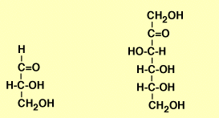
El primer glúcido es el más pequeño que existe, tiene 3 átomos de carbono solamente, es además una aldosa porque posee un grupo aldehído (-CHO ); el segundo ejemplo correspondería a una cetosa, por tener un grupo cetona (C=O )

Slide 15
CLASIFICACION
Los mas comunes son el almidón y la celulosa.C6 H 12O8
Se denominan macromoléculas.
Los eslabones de estos dos son las mismas, unidades de azúcar denominada glucosa, por consiguiente las moléculas del glucosa son monómeros.

Slide 16
MONOSACARIDOS
Se nombran añadiendo la terminación -osa al número de
carbonos.
Las triosas : abundantes en el interior de la célula son
metabolitos intermediarios de la degradación de la glucosa.
Las pentosas: son glúcidos de 5 carbonos y entre ellos se
encuentran: Ribosa y Desoxirribosa , que forman parte de los
ácidos nucléicos y la ribulosa que desempeña un importante
papel en la fotosíntesis, debido a que a ella se fija el CO2
atmosférico y de esta manera se incorpora el carbono al ciclo de
la materia viva.

Slide 17
La glucosa
La glucosa es la principal fuente de energía para el metabolismo celular. se almacena principalmente en el hígado, el cual mantiene los niveles de glucosa en sangre (glucemia). Para que esos niveles se mantengan y el almacenamiento se necesita la insulina, sustancia producida por el páncreas. Cuando la insulina es insuficiente, la glucosa se acumula en sangre, y si esta situación se mantiene, da lugar a una serie de complicaciones en distintos órganos.

Slide 18
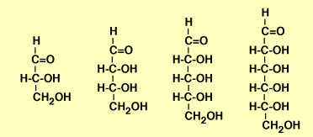
Las hexosas: son glúcidos con 6 átomos de carbono.
Entre ellas tienen interés en biología, la glucosa y galactosa
entre las aldohexosas y la fructosa entre las cetohexosas.
Entre ellas tienen interés en
Por ejemplo, en el dibujo están representados una triosa, una tetrosa, una pentosa y una hexosa

Slide 20
La glucosa se denomina hexosa, otras como la galactosa (leche) y la fructosa (miel), tienen la misma formular molecular, pero la estructura es diferente a estos compuestos se les llama isómeros.

Slide 21
DISACÁRIDOS
Los monosacáridos se unen mediante enlaces glucosídicos (C-O-C) por síntesis de deshidratación para formar disacáridos y polisacáridos.
Como explicas los enlaces monocarbonílico y enlace dicarbonílico en los disacáridos.
En que consiste la ciclación y por quien fue estudiado este fenómeno.

Slide 22
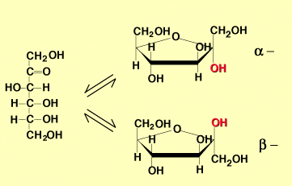
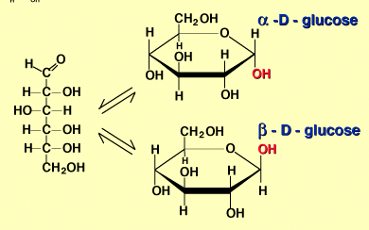
En disolución acuosa, los monosacáridos se cierran formando unos anillos de 5 ó 6 lados , furanos y piranos, respectivamente.
glucosa en su forma lineal y cíclica, en este caso el anillo formado tiene 6 lados y corresponde al esqueleto pirano.
fructosa, formando un anillo de cinco lados que corresponde al furano.

Slide 23
POLISACÁRIDOS
Los polisacáridos están formados por la unión de muchos monosacáridos, mediante enlace glucosídico, con pérdida de una molécula de agua por cada enlace. Tienen pesos moleculares muy elevados, desempeñan funciones de reserva energética o función estructural. Los polisacáridos que tienen función de reserva energética presentan enlace a-glucosídico y son :
1. ALMIDON
2. GLUCÓGENO

Slide 24
ALMIDON
Son polimeros de glucosa.
Cadenas lineales de glucosa no ramificadas y
ramificadas.
Insolubles en el agua. (reserva de glucosa).
la amilosa, formada por unidades de maltosa, Presenta estructura helicoidal.
la amilopectina , formada también por unidades de maltosas.

Slide 25
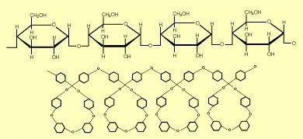
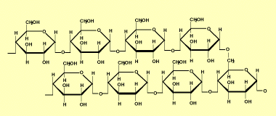
AMILOSA
De que manera los almidones entran y salen de la célula y que enzima permite este proceso
AMILOPECTINA
Que papel cumple la hidrólisis del almidón en las reacciones celulares

Slide 26
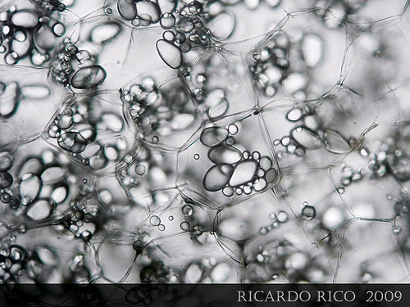

Slide 27
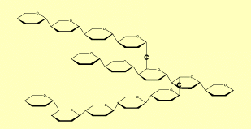
GLOCÓGENO
Glucógeno es el polisacárido propio de los animales.
Se encuentra abundantemente en el hígado y en los músculos.
Molécula muy similar a la amilopectina; pero con mayor abundancia de ramificaciones.

Slide 28
CELULOSA
polisacárido estructural que forma la pared celular de la célula vegetal. Esta pared constituye un estuche en el que queda encerrada la célula, que persiste tras la muerte de ésta.
La celulosa está constituída por unidades de b-glucosa, y la peculiaridad del enlace b(beta) hace a la celulosa inatacable por las enzimas digestivas humanas, por ello, este polisacárido no tiene interés alimentario para el hombre.
Que permite que la molécula de celulosa sea rígida.

Slide 29
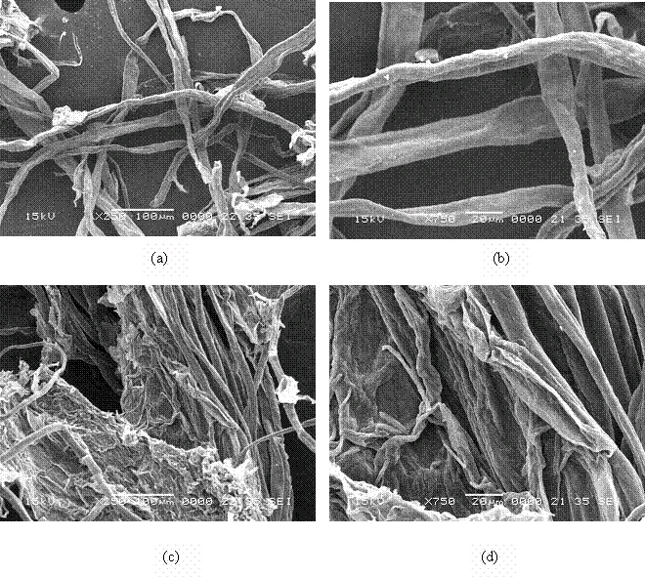

Slide 30
cuestionario
Según sus funciones como se clasifican las proteínas.
Realiza la estructura de los 20 aminoácidos que sintetizan las proteínas.
Realiza la secuencia de los aminoácidos en la molécula de insulina.
Realiza la estructura y síntesis de un polipéptido.
Realiza la estructura de la hemoglobina
Cuando se dice que una proteína esta desnaturalizada.
En que consiste el código genético.

Slide 31
LAS PROTEINAS
son macromoléculas formadas por cadenas lineales de aminoácidos. son las biomoléculas más versátiles y más diversas.
Realizan una enorme cantidad de funciones diferentes, entre las que destacan:
estructural (colágeno y queratina),
reguladora (insulina y hormona del crecimiento),
transportadora (hemoglobina),
defensiva (anticuerpos),
enzimática,
contráctil (actina y miosina).

Slide 32
Las proteínas se sintetizan dependiendo de cómo se encuentren regulados los genes que las codifican.
Por lo tanto, son suceptibles a señales o factores externos. El conjunto de las proteínas expresadas en una circunstancia determinada es denominado proteoma.
Corresponden el 50% de la materia viva.
Catalizadores que hacen posible las reacciones químicas (enzimas).

Slide 33
Anticuerpos .
reserva de alimentos ovoalbúminas.
caseína (leche).
queratina (pelo, uñas).
colágeno (piel).
contienen: C, H, O, N, S.
Beta- lactoglobulina (leche) C1642H2652O492N420S18
Los monómeros que constituyen estos polímeros se llaman aminoácidos.
Realiza una Clasificación de las proteínas según
Su forma y composición química.

Slide 34
La hemoglobina
proteína de la sangre, de peso molecular 64.000 , de color rojo característico, que transporta el oxígeno desde los órganos respiratorios hasta los tejidos, en mamíferos, ovíparos y otros animales.
Al interaccionar con el oxígeno toma un color rojo escarlata, que es el color de la sangre arterial y al perder el oxígeno toma un color rojo oscuro, que es el color característico de la sangre venosa.
Que puede causar el consumo en exceso de proteínas en nuestro organismos y por que.

Slide 35
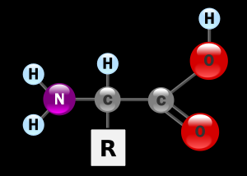
Los aminoáciodos
Una molécula orgánica con un grupo amino (NH2) y un grupo carboxilo (-COOH; ácido).
Los aminoácidos más frecuentes y de mayor interés son aquellos que forman parte de las proteínas.
Dos aminoácidos se combinan en una reacción de condensación que libera agua formando un enlace peptídico. Estos dos "residuos" aminoacídicos forman un dipéptido. Si se une un tercer aminoácido se forma un tripéptido y así, sucesivamente, para formar un polipéptido.
Esta reacción ocurre de manera natural en los ribosomas, tanto los que están libres en el citosol como los asociados al retículo endoplasmático.
CUALES SON LOS AMINOACIDOS ESENCIALES Y NO ESENCIALES.

Slide 36
Glicina, Gli

